Slide 1
GUÍA VENTANILLA ÚNICA
MODIFICACIONES A SOCIOS Y ACCIONISTAS
PROGRAMAS DE FOMENTO
Dirección General de Facilitación Comercial y Comercio Exterior

Slide 2
MODIFICACIÓN SOCIOS Y ACCIONISTAS
Se pone a disposición de los particulares la guía para realizar el cambio / actualización de los socios y accionistas de las empresas que cuenten con un Programa IMMEX o PROSEC autorizado por la Secretaria de Economía.
Lo anterior a efecto de mantener actualizada la información registrada en su programa y dar cumplimiento a lo señalado por la normatividad aplicable.

Slide 3
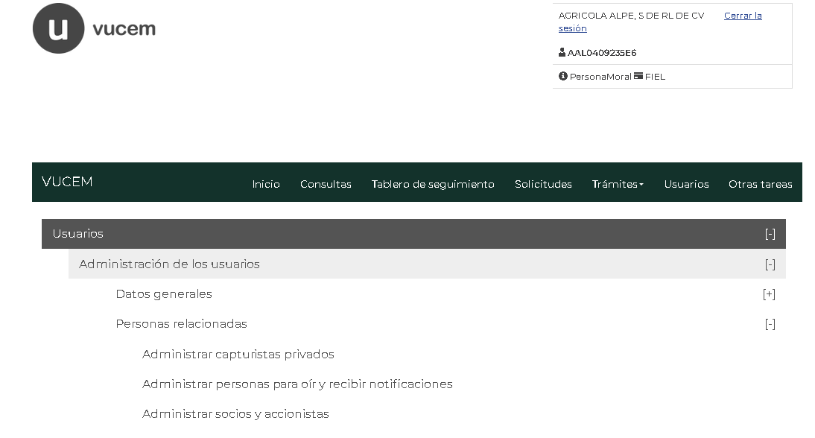
ALTA SOCIOS O ACCIONISTAS
Ingresar a la Ventanilla Digital
En el menú VUCEM seleccionar en el siguiente orden:
Usuarios
Administración de los usuarios
Personas relacionadas
Administrar Socios y Accionistas
https://www.ventanillaunica.gob.mx/vucem/Ingreso.html

Slide 4
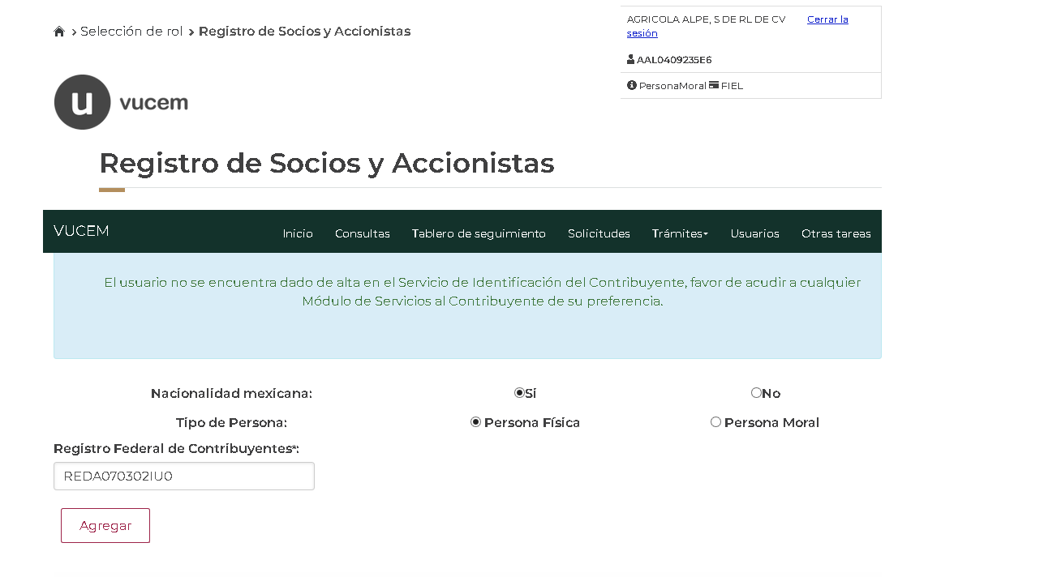
ALTA – Persona física y moral
Capturar un RFC previamente registrado ante el SAT
Seleccionar Persona física o moral

Slide 5
ALTA – Socio o Accionista nacional
Seleccionar “Confirmar” para incorporar a la lista
Si el RFC es válido, se mostrarán los datos respectivos, seleccionar “Agregar”
Confirmar
Cancelar

Slide 6
ALTA – Socio o Accionista extranjero
Persona Moral
Persona Física
Completar los siguientes campos:
Completar los siguientes campos:
Nombre
Apellido Paterno
País
Código Postal
Razón social
País
Código Postal
Estado

Slide 7
BAJA SOCIOS O ACCIONISTAS
Ingresar a la Ventanilla Digital
En el menú VUCEM seleccionar en el siguiente orden:
Usuarios
Administración de los usuarios
Personas relacionadas
Administrar Socios y Accionistas
https://www.ventanillaunica.gob.mx/vucem/Ingreso.html

Slide 8
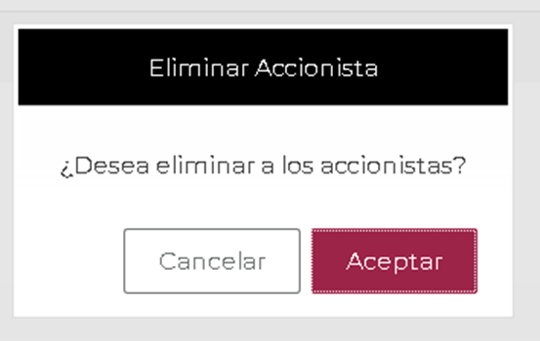
BAJA SOCIOS O ACCIONISTAS
Seleccionar el registro a eliminar
Seleccionar “Eliminar”
Confirmar la acción “Aceptar”

Slide 9
MODIFICACIÓN SOCIOS Y ACCIONISTAS
Una vez realizados los cambios en la Ventanilla Digital, se deberá enviar mediante escrito libre firmado por el representante legal, la notificación de las modificaciones realizadas, al correo dgce.tramitesc@economia.gob.mx manifestando lo siguiente:
Asunto: Notificación de Cambios accionistas y/o socios (según corresponda)
Cuerpo del correo:
RFC
Razón social
Número y año de programa: (IMMEX/PROSEC)
La SE validará los cambios manifestados y únicamente confirmará de recibido.

Slide 10
GRACIAS
Dirección General de Facilitación Comercial y de Comercio Exterior
atencion.immex@economia.gob.mx
atencion.prosec@economia.gob.mx

